Slide 1

课程主要内容
引言
晶体二极管及应用电路
晶体三极管及基本放大电路
场效应管及基本放大电路
放大电路的频率响应
负反馈放大电路
双极型模拟集成电路
双般型模拟集成电路的分析与应用
MOS模拟集成电路
直流稳压电源电路
电子电路的计算机辅助设计 （自学）

Slide 2

主讲:刘颖
第四章 场效应管及基本放大电路
问题：
场效应管是通过什么方式来控制漏极电流的？
为什么场效应管可以放大信号？
如何用场效应管构成基本放大电路？
场效应管放大电路与晶体管放大电路有哪些不同之处？
在不同场合应如何选择基本放大电路？

Slide 3
第四章 场效应管及基本放大电路
4.1 场效应管
4.2 场效应管基本放大电路

Slide 4
4.1 场效应管
一、场效应管概述
二、结型场效应管（JFET)
三、MOS场效应管（MOSFET）
四、场效应管的主要参数及特点

Slide 5
一、场效应管概述
场效应管（Field Effect Transistor，FET）：是仅由一种载流子参与导电的半导体器件，是以输入电压控制输出电流的半导体器件，也称为单极型晶体管。
结型场效应管JFET
根据结构场效应管的分类
MOS型场效应管
结型场效应管：Junction Field Effect Transistor, JFET
MOS型场效应管：Metal Oxide Semiconductor FET,MOSFET
N沟道FET：电子作为载流子
P沟道FET：空穴作为载流子
根据载流子场效应管的分类

Slide 6
一、场效应管概述(续）
场效应管与晶体管的区别
1. 晶体管是电流控制元件；场效应管是电压控制元件。
2. 晶体管参与导电的是电子—空穴，因此称其为双极型器件；
场效应管是电压控制元件，参与导电的只有一种载流子，
因此称其为单极型器件。
3. 晶体管的输入电阻较低，一般10²~10⁴Ω；
场效应管的输入电阻高，可达10⁹~10¹⁴Ω。
4.其他：FET体积小、重量轻、寿命长、热稳定、更便于集成、易受静电影响。

Slide 7


二、结型场效应管
♦ 结型场效应管（JFET)分类
可分为N沟道和P沟道两种，输入电阻约为10⁷Ω。
♦ 结型场效应管（JFET)结构
D
栅极G→基极B
漏极D→集电极C
N
P⁺
P⁺
G
结型场效应管符号
栅极G→基极B
源极S→发射极E
漏极D→集电极C
导电沟道
S
源极S→发射极E
N沟道结型场效应管结构示意图

Slide 8
♦ N沟道结型场效应管（JFET)的工作原理
结型场效应三极管只能工作在反偏的条件下! 对于N沟道结型场效应三极管只能工作在负栅压区，P沟道的只能工作在正栅压区。否则将会出现栅流。
♦栅源电压U_{GS}对导电沟道的控制作用
D
D
D
N
N
N
G
P⁺
P⁺
G
P⁺
P⁺
G
P⁺
P⁺
S
S
S
U_{GS}=0
U_{GS}< 0
U_{GS}≤U_{GS,off}
（夹断电压）

Slide 9
D
D
D
N
N
N
G
P⁺
P⁺
G
P⁺
P⁺
G
P⁺
P⁺
S
S
S
U_{GS}=0
U_{GS}< 0
U_{GS}≤U_{GS,off}
1. 当U_{GS}=0时，沟道较宽，在U_{DS}的作用下N沟道内的电子定向运动形成漏极电流I_{D}。
2.当U_{GS,off} < U_{GS}≤0时， PN结反偏，PN结（耗尽层）加宽，漏源间的沟道将变窄，I_{D}将随着U_{GS}的减小（反向增大）减小。
3.当U_{GS} ≤U_{GS,off} 时，耗尽层将导电沟道全部夹断，I_{D}=0。

Slide 10
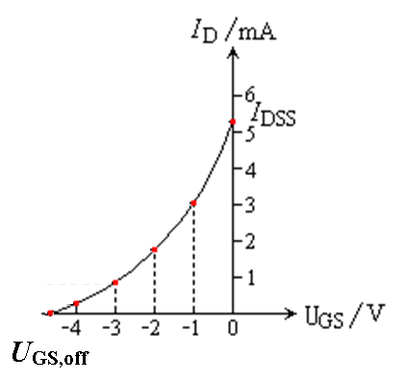
♦栅源电压U_{GS}对漏极电流I_{D}的控制作用
U_{GS}=U_{GS,off}
夹断状态
I_{D}=0
D
I_{D}
夹断电压
N
G
P⁺
P⁺
U_{DS}
U_{GS}
S
U_{GS,off} < U_{GS} ≤ 0
U_{DS}>0
转移特性曲线
问题：结型场效应三极管的漏源两端电压是否可以反偏？

Slide 11
预夹断
♦漏源电压U_{DS}对漏极电流I_{D}的影响
D
I_{D}
1. 当U_{GS}=0时，沟道较宽，在U_{DS}的作用下N沟道内的电子定向运动形成漏极电流I_{D}。
2.当U_{GS}＜0时，PN结反偏，PN结（耗尽层）加宽，漏源间的沟道将变窄，I_{D}将减小。
N
G
P⁺
P⁺
U_{DS}
U_{GS}
(1)可变电阻区：
S
当U_{GS} （U_{GS,off} < U_{GS} ≤ 0）不变时，不断增加U_{DS}， I_{D}将线性增大，此时漏极附近的耗尽层加厚，当耗尽层在漏极附近相遇时，称为预夹断，此时
U_{GD}=U_{GS,off} ，U_{GD}=U_{GS}-U_{DS}
（2）恒流区：继续增加U_{DS}，U_{GD}反向电压不断增大，夹断区加长，增加的U_{DS}几乎全部用于克服夹断区增加的阻力，此时I_{D}几乎不变。
（3）击穿区： U_{DS} 增加到某一值时，I_{D}开始剧增而出现击穿。

Slide 12
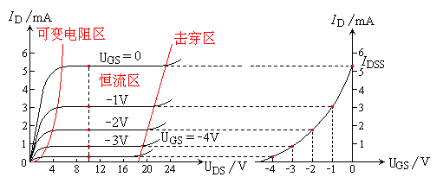
♦ 结型场效应管（JFET)的特性曲线
可变
电阻
区
U_{GS,off}
输出特性曲线
转移特性曲线
注意：JFET的栅源两端必须加反偏电压才能正常工作！

Slide 13
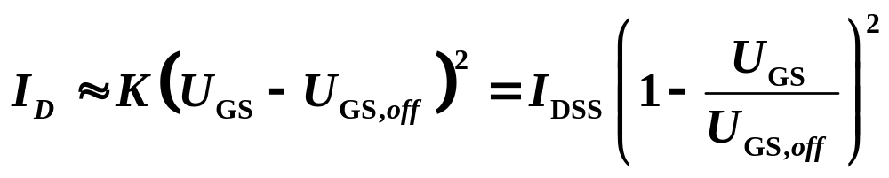
可变
电阻
区
U_{GS,off}
输出特性曲线
转移特性曲线
在恒流区:
其中: I_{DSS}为漏极饱和电流, K为导电因子,U_{GS,off}为夹断电压。

Slide 14
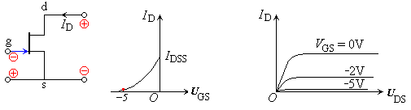
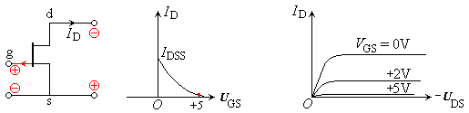
N
沟
道
结型场效应管
P
沟
道

Slide 15
三、MOS场效应管
MOS场效应管分类
N沟道增强型的MOS管
P沟道增强型的MOS管
MOS场效应管
N沟道耗尽型的MOS管
P沟道耗尽型的MOS管

Slide 16
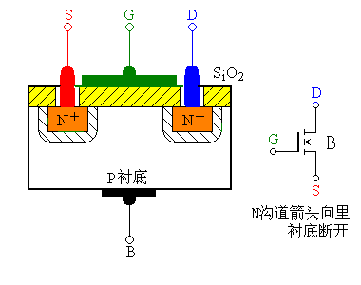
1.增强型MOS场效应管
♦ N沟道增强型MOS场效应管结构
栅极G→基极B
漏极D→集电极C
电极—金属
绝缘层—氧化物
基体—半导体
因此称之为MOS管
源极S→发射极E
栅极G→基极B
源极S→发射极E
漏极D→集电极C
衬底B
结构示意图
符号

Slide 17
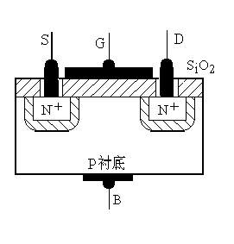
♦ N沟道增强型MOS场效应管工作原理
栅极G→基极B
源极S→发射极E
漏极D→集电极C
(1)当U_{GS}=0V时，漏源之间相当两个背靠背的PN结，无论U_{DS}之间加上电压不会在D、S间形成电流I_{D},即I_{D}≈0.
U_{DS}
(2)当0<U_{GS}<U_{GS,th}时，虽然在P型衬底表面形成一层耗尽层，但负离子不能导电。
(3)当U_{GS}=U_{GS,th}时, 在P型衬底表面形成一层电子层（反型层），形成N型导电沟道，在U_{DS}的作用下形成I_{D。}
U_{GS}
I_{D}
+
+
+
+
+
+
+
+
-
-
-
-
-
-
-
-
反型层
(4)当U_{GS}>U_{GS,th}时, 导电沟道逐渐
加厚，沟道电阻减少，在相同U_{DS}的作用下，I_{D}将进一步增加。
说明：开始无导电沟道，当在U_{GS}≥U_{GS,th}时才形成沟道,
这种类型的管子称为增强型MOS管。

Slide 18

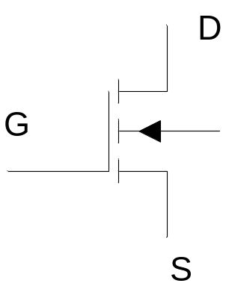
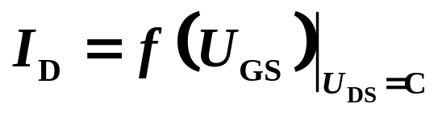
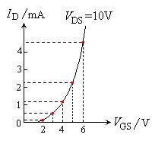
增强型MOS管
♦ N沟道增强型MOS场效应管特性曲线
转移特性曲线
定义：U_{DS}一定时，U_{GS}对漏极电流I_{D}的控制关系曲线
I_{D}与U_{GS}的关系为(在恒流区)
I_{D}(mA)
U_{DS}>U_{GS}-U_{GS,th}
I_{D}≈K(U_{GS}-U_{GS,th})²
其中：K为导电因子。
U_{GS,th}称为开启电压或阈值电压。
U_{GS}(V)
U_{GS,th}

Slide 19
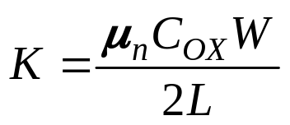
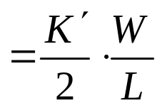
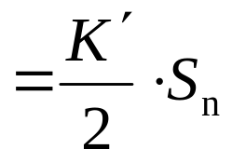
沟道较短时，应考虑U_{DS}对沟道长度的调节作用：
I_{D}≈K(U_{GS}-U_{GS,th})²（1+λU_{DS})
不考虑U_{DS}对沟道长度的调节作用时
I_{D}≈K(U_{GS}-U_{GS, th})²
μ_{n}—沟道内电子的表面迁移率
C_{OX}—单位面积栅氧化层电容
W—沟道宽度
L—沟道长度
S_{n}—沟道长宽比
K'—本征导电因子
其中：
K—导电因子（mA/V²)
λ—沟道调制长度系数

Slide 20
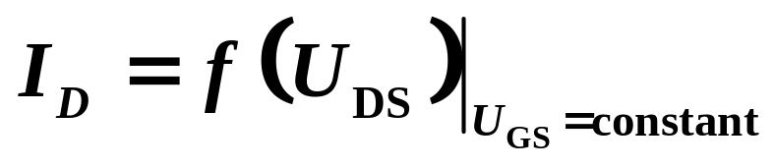
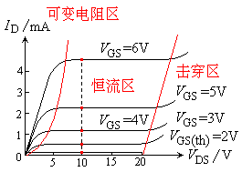
输出特性曲线
定义：U_{GS}一定时， I_{D}与U_{DS}的变化曲线，是一族曲线
输出特性曲线有三个区：
（1）可变电阻区（ 或
恒阻区）
（2）恒流区（或放大区）
（3）击穿区
I_{D}(mA)
可变
电阻
区
U_{GS}=6V
U_{GS}=5V
U_{GS}=4V
U_{GS}=4V
U_{GS}=U_{GS, th}
U_{DS}(V)
输出特性曲线

Slide 21
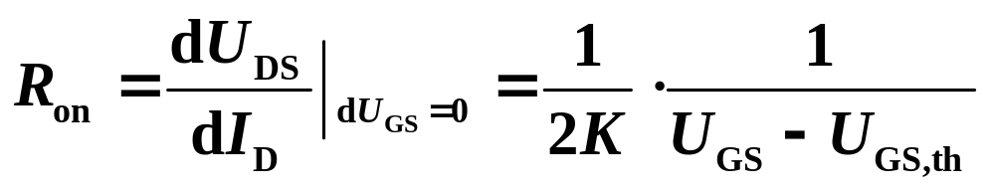
1.可变电阻区
条件：0<U_{DS}<U_{GS}-U_{GS, th}
特点： I_{D}与U_{DS}的关系近似为线性：
I_{D}≈ 2K(U_{GS}-U_{GS，th})U_{DS}
I_{D}(mA)
可变
电阻
区
U_{GS}=6V
U_{GS}=5V
U_{GS}=4V
U_{GS}=4V
输出电阻（DS间的电阻）为
U_{GS}=U_{GS, th}
U_{DS}(V)
当U_{GS}变化时，R_{ON}将随之变化因此称之为可变电阻区；
当U_{GS}一定时，R_{ON}近似为一常数因此又称之为恒阻区。

Slide 22
2. 恒流区
U_{GS}一定，I_{D}基本不随U_{DS}变化而变，
I_{D}≈K(U_{GS}-U_{GS,th})²
3.击穿区
U_{DS} 增加到某一一临界值时，I_{D}开始剧增而出现击穿。
I_{D}开始剧增时的U_{DS}称为漏源击穿电压。
I_{D}(mA)
可变
电阻
区
U_{GS}=6V
U_{GS}=5V
U_{GS}=4V
U_{GS}=4V
U_{GS}=U_{GS,th}
U_{DS}(V)

Slide 23

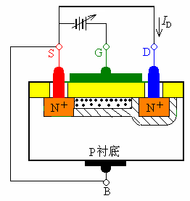
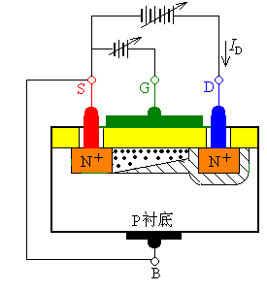
♦漏源电压U_{DS}对漏极电流I_{D}的影响
增强型MOS管
分析条件: U_{GS}不变， U_{GS} >U_{GS,th}。
分析过程：
∵U_{DS}=U_{DG}＋U_{GS} = U_{GS} －U_{GD}
∴U_{GD}=U_{GS}－U_{DS}
显然U_{DS}减小，U_{GD}增大。
（1）U_{DS}>0，U_{DS}较小(U_{GD}＞U_{GS.th}),
当U_{DS}为0或较小时, U_{GD}＞U_{GS.th}即U_{DS}< U_{GS} －U_{GS,th}， U_{DS} 基本均匀降落在沟道中，沟道呈斜线分布。在U_{DS}作用下形成I_{D}。

Slide 24
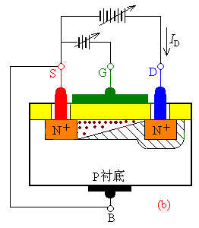
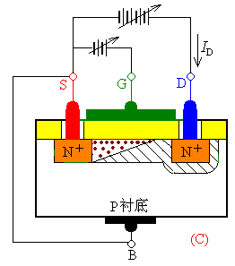
U_{GD}=U_{GS}－U_{DS}
(2) U_{DS}>0, 使U_{GD}≤U_{GS.th}
U_{DS}增加，U_{GD}减小，U_{GD}=U_{GS.th}时,即U_{DS}= U_{GS} －U_{GS,th} ， 这相当于U_{DS}增加使漏极处沟道缩减到刚刚开启的情况，称为预夹断。此时的漏极电流I_{D} 基本饱和。
当U_{DS}继续增加，U_{GD}<U_{GS.th}时，即U_{DS}> U_{GS} －U_{GS,th}，此时夹断区域加长，伸向S极。 U_{DS}增加的部分基本降落在随之加长的夹断沟道上， I_{D}基本趋于不变。

Slide 25

问题：
U_{DS}电压反接是否能正常工作？

Slide 26
增强型MOS管
• MOS管衬底的处理
处理原则：
保证两个PN结反偏。
处理方法：
NMOS管—U_{BS}加一负压
PMOS管—U_{BS}加一正压

Slide 27
2.耗尽型MOS场效应管
♦ N沟道耗尽型MOS场效应管结构
耗尽型MOS管存在
原始导电沟道
+ + + + + + +
• • • • • • • • •
• • • • • • • • •
结构示意图
符号

Slide 28
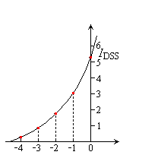
♦ N沟道耗尽型MOS场效应管工作原理
耗尽型MOS管
I_{D}(mA)
当U_{GS}=0时，U_{DS}加正向电压，产生漏极电流I_{D},此时的漏极电流称为漏极饱和电流，用I_{DSS}表示。
当U_{GS}＞0时，将使I_{D}进一步增加。
当U_{GS}＜0时，随着U_{GS}的减小漏极电流逐渐减小直至I_{D}=0。对应I_{D}=0的U_{GS}称为夹断电压,用U_{th,off}表示。
U_{GS}(V)
U_{GS,off}
转移特性曲线
• • • • • • • • •
• • • • • • • • •

Slide 29

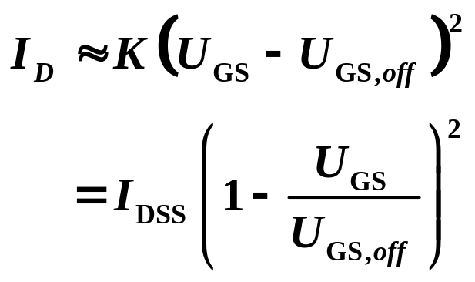
耗尽型MOS管
♦ N沟道耗尽型MOS场效应管特性曲线
转移特性曲线
I_{D}(mA)
当U_{GS}>U_{GS,off}，且未击穿时，
沟道较短时，或考虑漏源之间的电压时，有
U_{GS}(V)
U_{GS,off}
I_{D}≈K(U_{GS}-U_{GS,off})²（1+λU_{DS})
比较：N沟道耗尽型MOS管可工作在U_{GS}≤0或U_{GS}>0。
N沟道增强型MOS管只能工作在U_{GS}>0。

Slide 30
耗尽型MOS管
输出特性曲线
I_{D}(mA)
可变
电阻
区
U_{GS}=6V
U_{GS}=1V
U_{GS}=4V
U_{GS}=0V
U_{GS}=--1V
N沟道耗尽型MOS场效应管
U_{GS}(V)

Slide 31
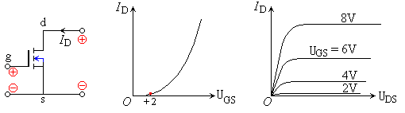
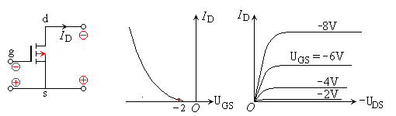
各类绝缘栅场效应三极管的特性曲线小结
N
沟
道
增
强
型
绝缘栅场效应管
P
沟
道
增
强
型

Slide 32
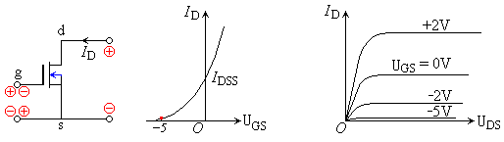
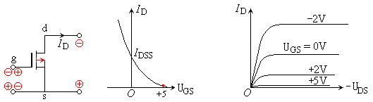
各类绝缘栅场效应三极管的特性曲线小结（续）
N
沟
道
耗
尽
型
绝缘栅场效应管
P
沟
道
耗
尽
型

Slide 33
四、效应管的主要参数及特点
直流参数
1.阈值电压（or称为开启电压、夹断电压)
漏源电压U_{DS}恒定时，使I_{D}=0时的电压。
增强型MOSFET阈值电压用U_{GS,th}表示，也成为开启电压；
耗尽型MOSFET和JFET阈值电压用U_{GS,off}表示，也称为夹断电压。
2. 饱和漏极电流I_{DSS}
耗尽型MOSFET、JFET，当U_{GS}=0时所对应的漏极电流。
3. 直流输入电阻R_{GS}
  栅源间所加的恒定电压U_{GS}与流过栅极电流I_{GS}之比。结型场效应三极管，反偏时R_{GS}约大于10⁷Ω，
  绝缘栅场效应三极管R_{GS}约是10⁹～10¹⁵Ω。

Slide 34
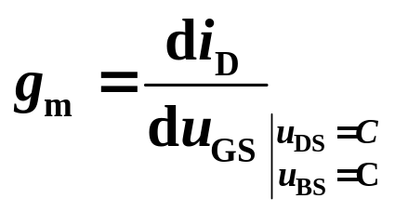
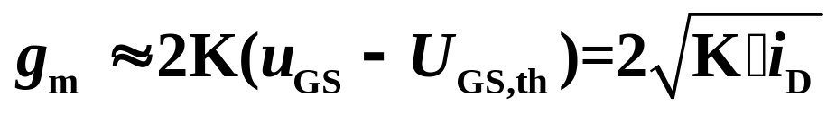
交流参数
1. 低频跨导g_{m}
  低频跨导反映了栅压对漏极电流的控制作用
g_{m}的求法:
① 图解法：g_{m}实际就是转移特性曲线 i _{D}=f(u_{GS}) 的斜率
②解析法：如增强型MOS管存在 i_{D}=K(u_{GS}-U_{GS,th})²
g_{m}与 i_{D}成正比关系。

Slide 35
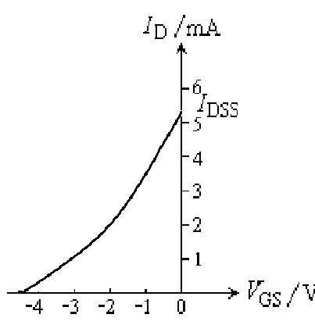
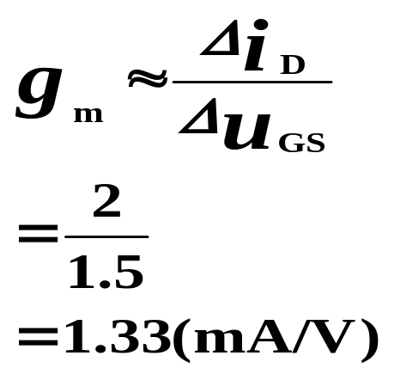
练习：计算低频跨导g_{m} 。
Q
⊿I_{D}
⊿ U_{GS}
显然：g_{m}大小与工作点有关, I_{D}越大,g_{m}越大。

Slide 36
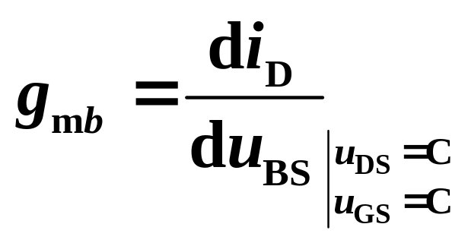
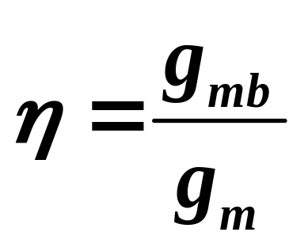
交流参数
2. 衬底跨导g_{mb}
  反映了衬底偏置电压对漏极电流I_{D}的控制作用
跨导比

Slide 37
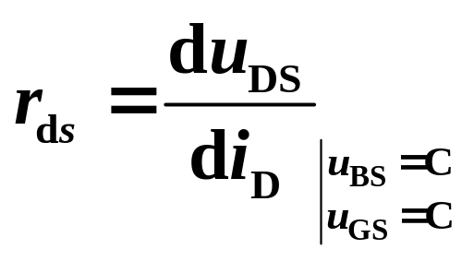
交流参数
3. 动态漏极电阻r_{ds}
反映了u_{DS}对i_{D}的影响，实际上是输出特性曲线上工作点切线上的斜率。一般是几十～几百千欧姆。

Slide 38
交流参数
4. 极间电容
主要的极间电容有：
Cgs—栅极与源极间电容，约1～3PF
Cgd —栅极与漏极间电容，约1～3PF
Csd —源极与漏极间电容，约0.1～1PF
Cgb —栅极与衬底间电容
Csb —源极与衬底间电容
Cdb —漏极与衬底间电容

Slide 39
极限参数
1.栅源击穿电压U_{GS} _{,B (}或用符号BU_{GS}表示）
  JFET：反向饱和电流剧增时的栅源电压。
  MOS：使SiO₂绝缘层击穿的电压。
2. 漏源击穿电压U_{DS,B} (或用符号BU_{DS} 表示）
使I_{D}开始剧增时的U_{DS}。
3. 最大漏极电流I_{DM}
管子正常工作时漏极电流的上限值。
4.最大漏极耗散功率P_{DM}
P_{D}=i_{D}u_{DS}
应用：根据I_{DM} 、P_{DM}、 U_{DS,B}可以确定管子的安全工作区。

Slide 40
附录
场效应三极管的型号现行有两种命名方法：
1.与双极型三极管相同
第三位字母 J 代表结型场效应管，O 代表绝缘栅型场效应管。
第二位字母代表材料，D是P型硅N沟 道；C是N型硅P沟道。
例如3DJ6D是结型N沟道场效应三极管，3DO6C是绝缘栅型N沟道场效应三极管。
2.第二种命名方法是CS××#：
CS代表场效应管，××以数字代表型号的序号，#用字母代表同一型号中的不同规格。
例如CS14A、CS45G等。

Slide 41
小 结
1. 场效应管种类很多，主要有结型和绝缘栅场效应管。
结型有N沟道和P沟道两种， 栅源必须加反偏压才能工作，如N沟道在U_{GS}<0下工作， P沟道在U_{GS}>0下工作。
绝缘栅场效应管有N沟道增强型、 N沟道耗尽型、 P沟道增强型、P沟道耗尽型四种类型。增强型不存在原始导电沟道，U_{GS}只在单一极性或正或负工作；而耗尽型存在原始沟道，U_{GS}可正可负。
2. 场效应管是单极型电压控制器件，具有输入电阻高，一 般可达10⁹Ω。

Slide 42
选择填空
1．场效应晶体管是用_______控制漏极电流的。
a. 栅源电流 b. 栅源电压 c. 漏源电流 d. 漏源电压
2．结型场效应管发生预夹断后，管子________。
a. 关断 b. 进入恒流区 c. 进入饱和区 d. 可变电阻区
3．场效应管的低频跨导gm是________。
a. 常数 b. 不是常数 c. 栅源电压有关 d. 栅源电压有关
4. 场效应管靠__________导电。
a. 一种载流子 b. 两种载流子 c. 电子 d. 空穴。
5. 增强型PMOS管的开启电压__________。
a. 大于零 b. 小于零 c. 等于零 d. 或大于零或小于零
6. 增强型NMOS管的开启电压__________。
a. 大于零 b. 小于零 c. 等于零 d. 或大于零或小于零
解答：
1.b 2.b 3.b,c 4. a 5.b 6.a

Slide 43
选择填空
7. 源极跟随器的输出电阻与___________有关。
a. 管子跨导g_{m} b. 源极电阻Rs c. 管子跨导g_{m}和源极电阻
8. 某场效应管的I_{DSS}为6mA，而I_{DQ}自漏极流出，大小为8mA，则该管是_______。
a. P沟道结型管 b. N沟道结型管
c. 增强型PMOS管 d. 耗尽型PMOS管
e. 增强型NMOS管 f. 耗尽型NMOS管
解答：
7.c 8.d

Slide 44
填空：
1.场效应管是_______控制器件，而双极型三极管是_______控制器件。绝缘栅型场效应管输入电阻很大，是因为____________的原因。
答：电压，电流，栅极绝缘。

Slide 45
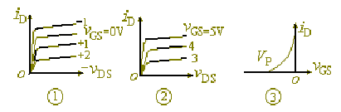
选择填空：
1.下图所示的特性属于那种管型？（ ）。
C
A.MOS增强型N沟道;MOS耗尽型P沟道；JFET N沟道
B. JFET N沟道; MOS增强型P沟道; MOS耗尽型N沟道；
C. MOS耗尽型P沟道; MOS增强型N沟道; JFET N沟道.
D. MOS耗尽型P沟道; JFET P沟道;MOS增强型N沟道

Slide 46
4.2 场效应管基本放大电路
一、MOS场效应管的特点
二、场效应管的等效电路（模型）
三、MOS管三种基本放大电路

Slide 47
复习
♦ N沟道增强型MOS场效应管结构
栅极G→基极B
漏极D→集电极C
电极—金属
绝缘层—氧化物
基体—半导体
因此称之为MOS管
源极S→发射极E
栅极G→基极B
源极S→发射极E
漏极D→集电极C
衬底B

Slide 48
复习1
各类绝缘栅场效应三极管（即MOS管）的特性曲线
N
沟
道
增
强
型
绝缘栅场效应管
U_{T}
P
沟
道
增
强
型

Slide 49
复习2
N
沟
道
耗
尽
型
绝缘栅场效应管
U_{P}
P
沟
道
耗
尽
型

Slide 50
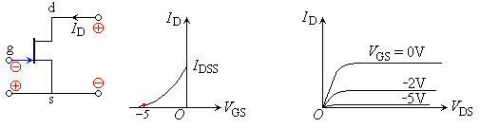

复习3
N
沟
道
耗
尽
型
U_{P}
结型场效应管
P
沟
道
耗
尽
型

Slide 51
一、MOS场效应管的特点
场效应管与晶体管的相比，具有以下特点：
1. 电压控制元件，电流i_{D}受电压u_{GS}的控制；
2. 是单级型器件，温度特性好，抗辐射能力强；
3. 输入电阻高，可达10⁹~10¹⁴Ω；
4. 面积、功耗小，便于集成。；
5. 不同类型的FET对偏压的要求不同；
6. 跨导g_{m}较低；
7. 存在背栅效应（即衬底调宽效应），衬底与沟道的PN结反偏。
8. 工艺一致性较差，工作频率偏低、低频噪声较大等。

Slide 52
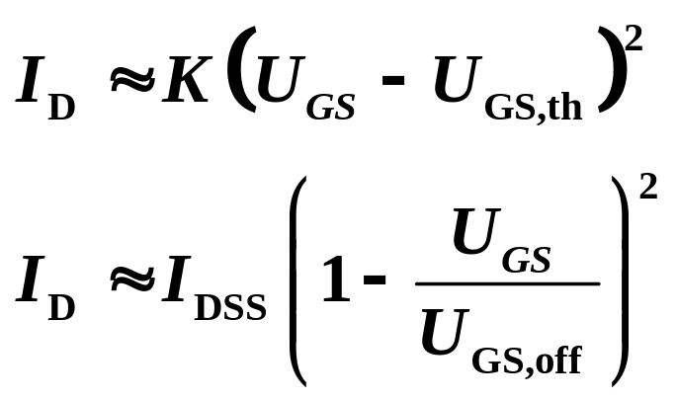
二、场效应管的等效电路
1. MOSFET的直流模型
G
I_{D}
D
+
+
U_{gs}
U_{ds}
I_{D}
-
-
S
（增强型MOS管，简称E管）
（耗尽型MOS管，简称D管）
复习：U_{GS,th}开启电压（增强型），U_{GS,off}夹端电压（耗尽型、结型）

Slide 53
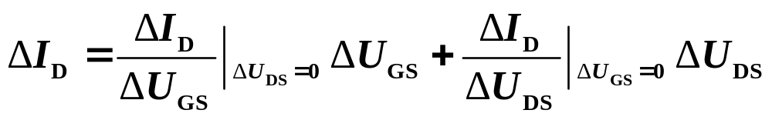
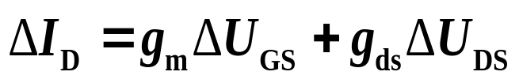

2. 低频小信号模型
由输出特性：
I_{D}=f (U_{GS},U_{DS})
G
ΔI_{D}
D
+
+
I_{D}
ΔU_{GS}
g_{ds}
ΔU_{DS}
g_{m}ΔU_{GS}
-
-
S
g_{ds}：输出电导g_{ds}=1/r_{ds}
g_{m}：跨导

Slide 54
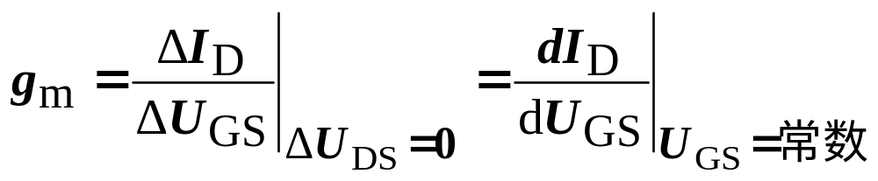
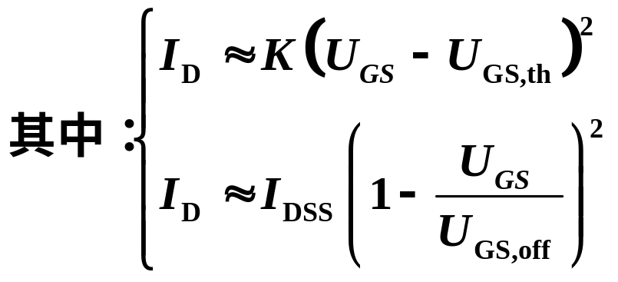
低频跨导定义
（增强型管）
（耗尽型、结型管）
G
i_{d}
D
+
+
I_{D}
u_{gs}
g_{ds}
u_{ds}
g_{m}u_{gs}
-
-
S

Slide 55
三、 MOS管三种基本放大电路
1.场效应管偏置电路
场效应管偏置电路的关键是如何提供栅源控制电压U_{GS}。
自给偏置电路：
适合结型场效应管和耗尽型MOS管
外加偏置电路：
适合增强型MOS管

Slide 56
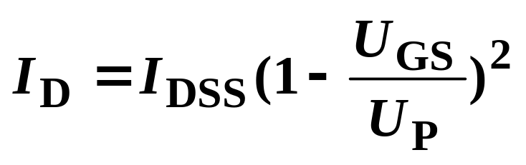
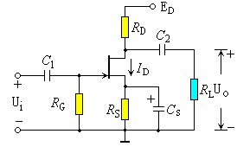
(1) 自给偏置电路
U_{GS} = U_{G}-U_{S}
= -I_{S}R_{S}
≈ -I_{D}R_{S}
U_{GSQ}和I_{DQ}
U_{DSQ}=E_{D}-I_{DQ}(R_{S}+R_{D})
R_{S}的作用：
1. 提供栅源所需的直流偏压。
2. 提供直流负反馈，稳定静
态工作点。R_{S}越大，工作点
越稳定。但会造成工作点偏
低，放大增益减少，非线性
失真增大。
D
G
S
基本自给偏置电路

Slide 57
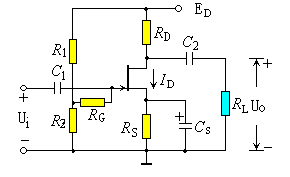
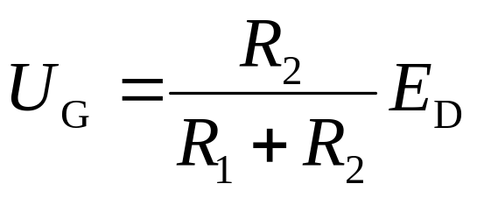
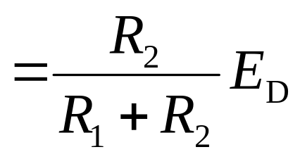

大电阻（MΩ)，
减小R_{1、}R₂对放大电
路输入电阻的影响。
偏置电路
R₁R₂提供一个正偏栅压U_{G}
改进型自给偏置电路
U_{GS} = U_{G}-U_{S}
-I_{D}R_{S}
U_{GSQ}和I_{DQ}
U_{DSQ}=E_{D}-I_{DQ}(R_{S}+R_{D})

Slide 58
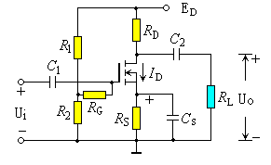
偏置电路
(2) 外加偏置电路
R₁和R₂提供一个固定栅压。
U_{GS} = U_{G}-U_{S}
-I_{D}R_{S}
注：要求U_{G}>U_{S}，才能提供一个正偏压，增强型管子才能 正常工作。

Slide 59
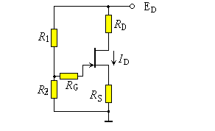

2.三种基本放大电路
(1) 共源放大电路
直流分析
U_{GS} = U_{G}-U_{S}
-I_{D}R_{S}
U_{GSQ}和I_{DQ}
U_{DSQ}=E_{D}-I_{DQ}(R_{S}+R_{D})

Slide 60
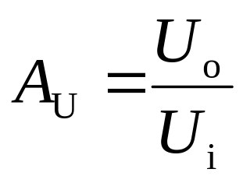
(1) 共源放大电路(续）
基本放大电路
交流分析
未接C_{s}时
R'_{D}=R_{D}//R_{L}
- g_{m}U_{gs}R'_{D}
=
一般r_{ds}较大可忽略
U_{gs}
+ g_{m}U_{gs}R_{s}
G
D
I_{d}
- g_{m}R'_{D}
U_{gs}
r_{ds}
R_{G}
=
g_{m}U_{gs}
1
+ g_{m}R_{s}
U_{i}
R_{D}
R_{L}
U_{o}
S
R₁
R₂
R_{S}

Slide 61

(1) 共源放大电路(续）
G
D
I_{d}
交流分析
R_{G}
U_{gs}
r_{ds}
未接C_{s}时
g_{m}U_{gs}
- g_{m}R'_{D}
U_{i}
U_{o}
S
R_{D}
R_{L}
=
1
+ g_{m}R_{s}
R₁
R₂
R_{S}
r'_{i}=R_{G}+(R₁//R₂)
≈R_{G}
r'_{i}
r'_{o}
r'_{o} ≈ R_{D}
Rs的作用是提供一个直流栅源电压、引入直流负反馈来稳定工作点。但它同时对交流也起负反馈作用，使电路的放大倍数降低。
接入C_{S}可以消除R_{S}对交流的负反馈作用。
接入C_{s}时
A_{U}= -g_{m}(r_{ds}//R_{D}//R_{L})
r'_{i}=R_{G}+(R₁//R₂)
≈R_{G}
r'_{o} =R_{D}//r_{ds}≈ R_{D}

Slide 62
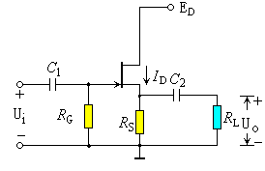
(2) 共漏放大电路（也称源极跟随器)
G
-
+
U_{gs}
S
D
G
U_{i}
R_{G}
R_{S}
R_{L}
U_{o}
S
g_{m}U_{gs}
r_{ds}
r'_{i}
D
低频等效电路
g_{m}U_{gs}R'_{S}
g_{m}R'_{S}
电压增益
=
=
<1
U_{gs}
+ g_{m}U_{gs}R'_{s}
1
+ g_{m}R'_{s}
A_{U}≈1
R'_{S}=r_{ds}//R_{S}//R_{L}
≈ R_{S}//R_{L}
g_{m}R'_{S}>>1
输入电阻
r'_{i}=R_{G}
输入电阻大

Slide 63
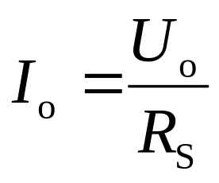



基本放大电路
(2) 共漏放大电路（续）
I_{o}
U_{gs}
输出电阻
U_{gs}= -U_{o}
+
-
+
R_{S}
U_{o}
- g_{m}U_{gs}
g_{m}U_{gs}
-
r'_{o}
=U_{o}(1/R_{s}+g_{m})
G
-
+
U_{gs}
S
U_{i}
R_{G}
R_{S}
R_{L}
U_{o}
g_{m}U_{gs}
r_{ds}
D
输出电阻小，且与源极电阻和管子跨导有关。

Slide 64



基本放大电路
(3)共栅放大电路
g_{m}U_{gs}
I_{d}
S
D
S
D
G
r_{ds}
G
r'_{i}
r_{i}
电压增益
I_{d}=g_{m}U_{gs}+U_{ds}/r_{ds}
U_{ds}=U_{o}-U_{i}
U_{o}= -I_{d}R'_{D}
U_{gs}= -U_{i}
I_{d}= -g_{m}U_{i}+(- I_{d}R'_{D} -U_{i})/r_{ds}

Slide 65





(3)共栅放大电路（续）
g_{m}U_{gs}
I_{d}
S
D
S
D
G
r_{ds}
r'_{i}
r_{i}
G
电压增益
当r_{ds}>>R'_{D}时，
A_{U}≈ g_{m}R'_{D}
r_{ds}>>R‘_{D，}g_{m}r_{ds}>>1
输入电阻
≈1/g_{m}，
r'_{i}≈R_{s}//1/g_{m}

Slide 66
基本放大电路
(3)共栅放大电路（续）
A_{U}≈ g_{m}R'_{D}
g_{m}U_{gs}
电压增益
S
D
输入电阻
r_{i}≈1/g_{m}
r'_{i}≈R_{s}//1/g_{m}
r_{ds}
r_{o}=r_{ds}
G
r_{o}
输出电阻
r'_{o}=r_{ds}//R_{D}≈ R_{D}
电压增益高，输入电阻很低，输出电阻高，输出电压与输入电压同相。

Slide 67
3.FET放大电路三种组态性能比较
组态 | Aus | r_{i}’ | r_{o}’ | 输入与输出电压关系
共源 | 高 | 高 | 较高 | 反相
共漏 | 低 | 高 | 低 | 同相
共栅 | 高 | 低 | 较高 | 同相

Slide 68
小 结
场效应管放大电路主要有共源、共栅和共漏三种基本组态放大器。
静态偏置电路主要有自给偏置电路和外置偏置电路两种。自给偏置电路适用于结型和耗尽型场效应管。而对增强型场效应管只能采用外置偏置电路。
静态分析可采用计算法和图解法。
动态分析与三极管基本相似，主要采用微变等效电路法进行分析。

Slide 69
第四章结束

